Slide 1
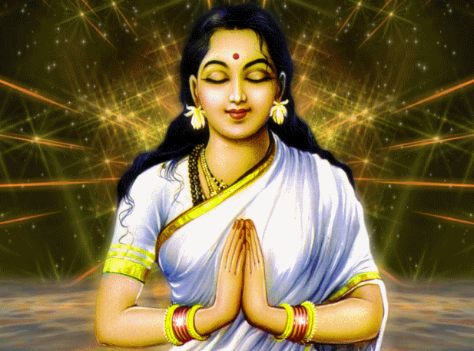
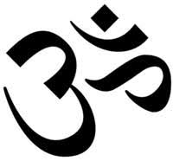

Slide 2
পাঠ পরিচিতি
শ্রেণি – পঞ্চম
বিষয় – হিন্দু ধর্ম ও
নৈতিক শিক্ষা
অধ্যায় – 8 (পাঠ-1)
শিক্ষক পরিচিতি
বিপ্লব কুমার দাস
সহকারি শিক্ষক
লুটিয়া সঃ প্রাঃ বি:
লোহাগড়া,নড়াইল।

Slide 3
শিখনফল
৮.১.১- দেশপ্রেম কথাটি দৃষ্টান্তসহ বিশ্লেষণ করতে পারবে।
৮.১.২- বাস্তব জীবনে দেশপ্রেমের অনুশীলনের গুরুত্ব ব্যাখ্যা করতে পারবে।

Slide 4
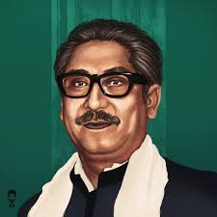
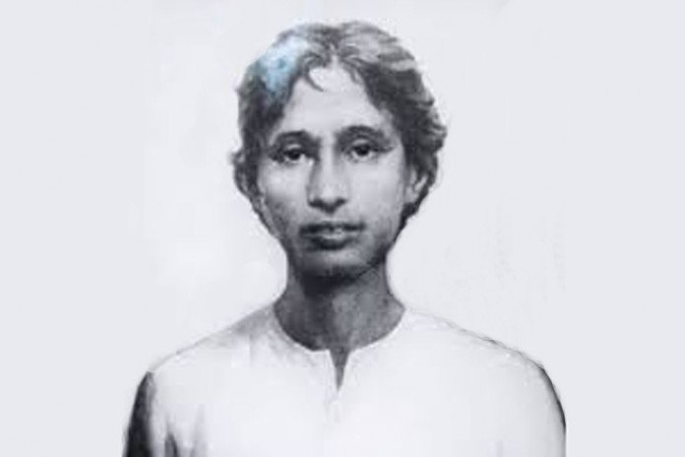
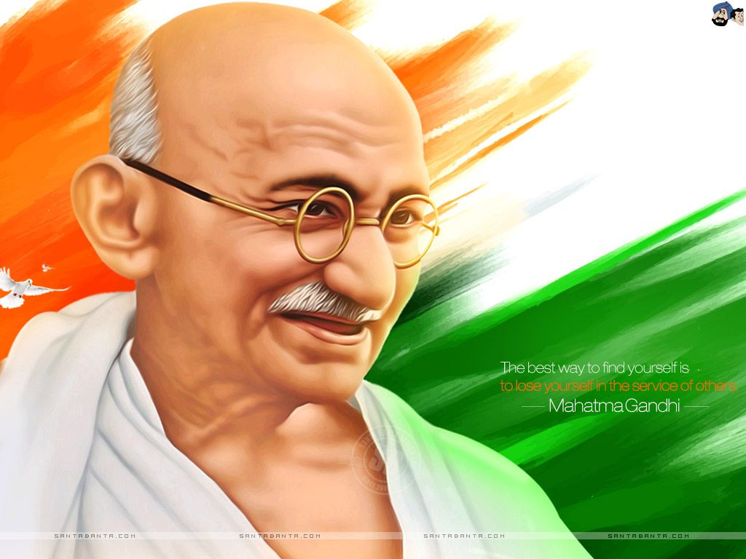
এসো আমরা কিছু ছবি দেখি

Slide 5
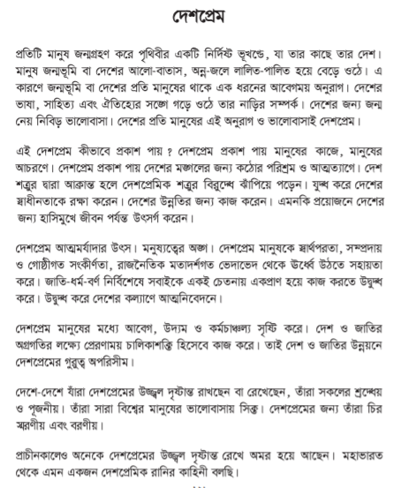
আজ আমরা পড়বো ও জানবো
অধ্যায়-8,দেশপ্রেম

Slide 6
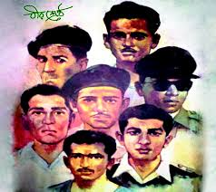
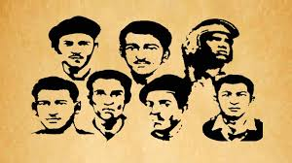

Slide 7
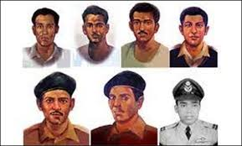
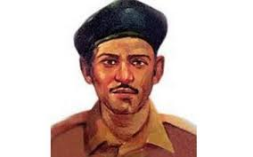
জন্মভূমি বা দেশের প্রতি মানুষের থাকে এক ধরনের আবেগময় অনুরাগ। দেশের ভাষা, সাহিত্য এবং ঐতিহ্যের সঙ্গে গড়ে ওঠে তার নাড়ির সম্পর্ক । দেশের জন্য জন্ম নেয় গভীর ভালোবাসা । দেশের প্রতি মানুষের এই অনুরাগ ও ভালোবাসাই দেশপ্রেম ।

Slide 8
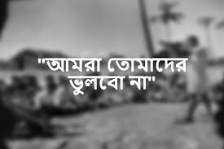

Slide 9
দেশপ্রেম কীভাবে প্রকাশ পায়
দেশপ্রেম প্রকাশ পায় মানুষের কাজে ।
মানুষের আচরণে ।
কঠোর পরিশ্রম ও আত্নত্যাগে ।
দেশের কল্যাণে আত্মনিবেদনে ।

Slide 10
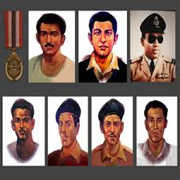
দেশপ্রেম আত্মমর্যাদার অংশ । দেশপ্রেম মানুষকে স্বার্থপরতা , সম্প্রদায় ও গোষ্ঠীগত সংকীর্ণতা , রাজনৈতিক মতাদর্শগত ভেদাভেদ থেকে উপরে উঠতে সহায়তা করে ।

Slide 11
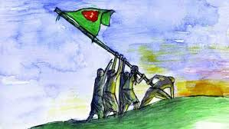
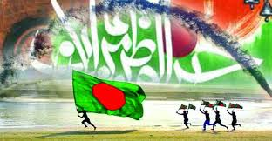
জাতি- ধর্ম – বর্ণ নির্বিশেষে সবাইকে একই চেতনায় একপ্রাণ হয়ে কাজ করতে উদ্ধুদ্ধ করে । উদ্ধুদ্ধ করে দেশের কল্যানে আত্মনিবেদনে ।

Slide 12
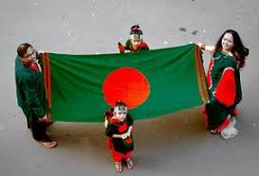
দেশপ্রেম মানুষের মধ্যে আবেগ , উদ্যম ও কর্মচাঞ্চল্য সৃষ্টি করে । দেশ ও জাতির অগ্রগতির লক্ষ্যে প্রেরনাময় চালিকাশক্তি হিসেবে কাজ করে । তাই দেশ ও জাতির উন্নয়নে দেশপ্রেমের গুরুত্ব অপরিসীম ।

Slide 13
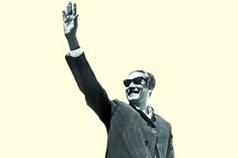
দেশে দেশে যারা দেশপ্রেমের উজ্জ্বল দৃষ্ঠান্ত রেখেছেন , তারা সকলের শ্রদ্ধেয় ও পূজনীয় ।

Slide 14
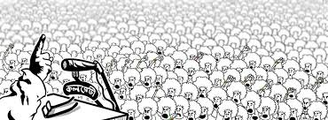
তাঁরা সারা বিশ্বের মানুষের ভালোবাসায় সিক্ত । দেশপ্রেমের জন্য তাঁরা চির স্মরণীয় ও বরণীয় ।

Slide 16
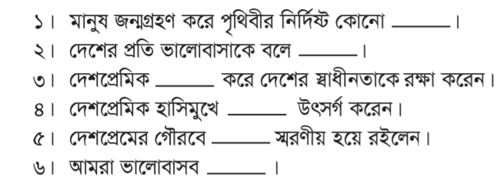
শূণ্যস্থান পূরণ

Slide 17
সংক্ষিপ্ত প্রশ্ন
দেশপ্রেম বলতে কী বোঝ ?
উঃ দেশের প্রতি মানুষের অনুরাগ ও ভালোবাসাই হল দেশপ্রেম ।
দেশপ্রেমিক কীভাবে দেশের স্বাধীনতাকে রক্ষা করেন ?
দেশপ্রেমিক যুদ্ধ করে দেশের স্বাধীনতাকে রক্ষা করেন । এমনকি দেশের প্রয়োজনে হাসিমুখে জীবন পর্যন্ত উৎসর্গ করেন ।
দেশপ্রেম মানুষের মধ্যে কি সৃষ্টি করে ?
উঃ দেশপ্রেম মানুষের মধ্যে আবেগ , উদ্যম ও কর্মচাঞ্চল্য সৃষ্টি করে ।

Slide 18
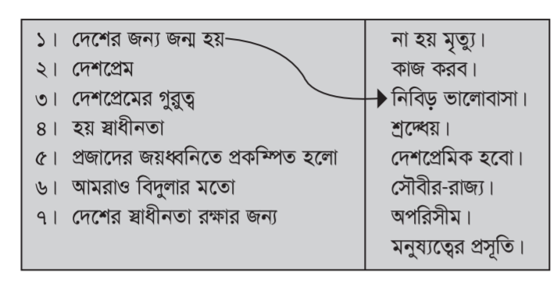
মিলকরণ

Slide 19
একক কাজ
১। দেশপ্রেম কিভাবে প্রকাশ পায়?
২। দেশপ্রেম কাকে বলে?

Slide 20
দলীয় কাজ
দেশের প্রতি ভালোবাসাই হল ................।
দেশপ্রেম ..................উৎস ।
দেশের .................. কে রক্ষা করেন ।
দেশ ও জাতির উন্নয়নে--------------- গুরুত্ব অপরিসীম ।
দেশপ্রেমের জন্য তাঁরা-------------- ও বরণীয় ।

Slide 22
বাড়ির কাজ
দেশপ্রেমের গুরুত্ব বর্ণনা কর ৫টি বাক্যে ।

Slide 23
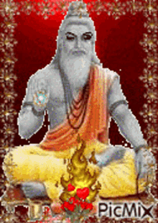
সকলে ভালো থেকো এই কামনায় শেষ করছি।

